Slide 1
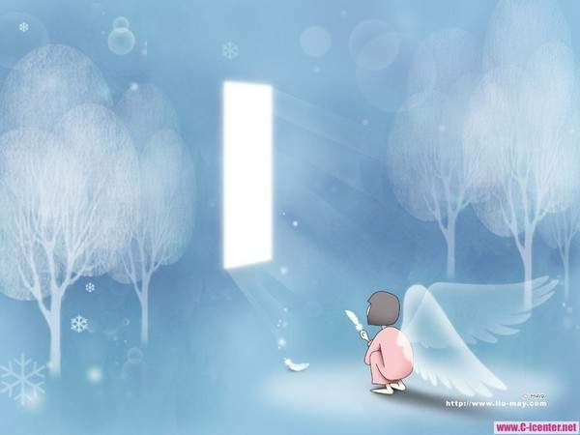
火车的故事
33

Slide 2
jiāo liè nòng chá sù duàn tí xiū
郊 列 弄 查 速 断 提 修
jiàn shì jiè chuàng mèng míng
建 世 界 创 梦 名

Slide 3
郊 列 弄 查 速 断 提 修 建 世 界 创 梦 名

Slide 4

jiāo
郊
（郊外）
（郊游）

Slide 5
liè
列
（一列）
（列车）

Slide 6
nòng
弄
（弄坏）
（别弄）

Slide 7
chá
查
（检查）
（查出）

Slide 8
sù
速
（迅速）
（速度）

Slide 9
duàn
断
（不断）
（断开）

Slide 10
tí
提
（提速）
（提问）

Slide 11
xiū
修
（修建）
（修路）

Slide 12
jiàn
建
（建设）
（建立）

Slide 13
shì
世
（世上）
（世界）

Slide 14
jiè
界
（世界）
（边界）

Slide 15
chuàng
创
（创造）
（创立）

Slide 16
mèng
梦
（梦想）
（梦乡）

Slide 17
míng
名
（有名）
（出名）

Slide 18
郊外 郊游 列车 弄断 查看 查找 速度 快速 断开 提高 提醒 修改 修理 建造 建立 世界 开创 创新 梦想 做梦 名字 有名

Slide 19
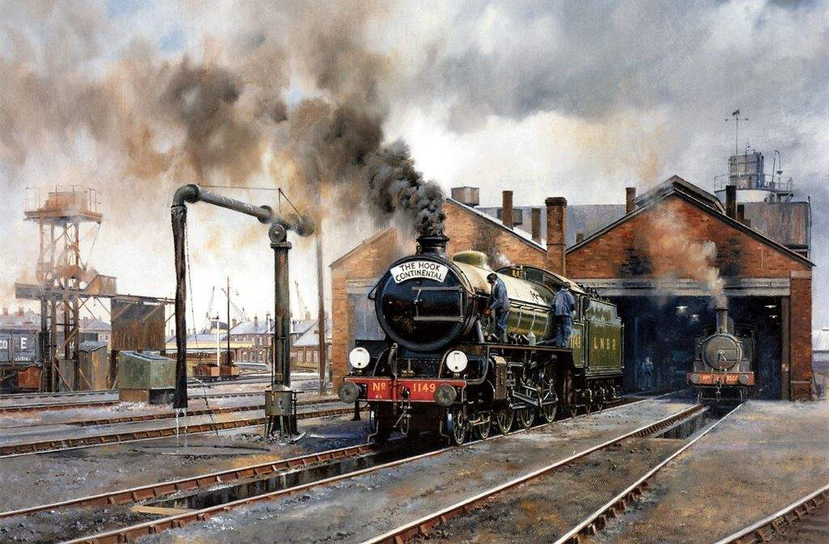

Slide 20
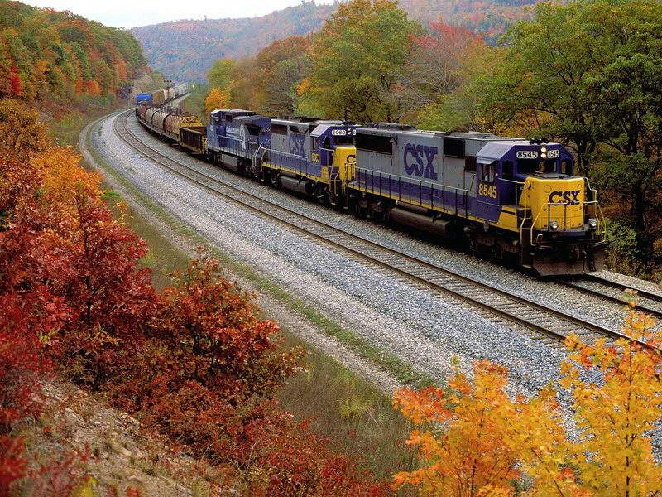

Slide 21
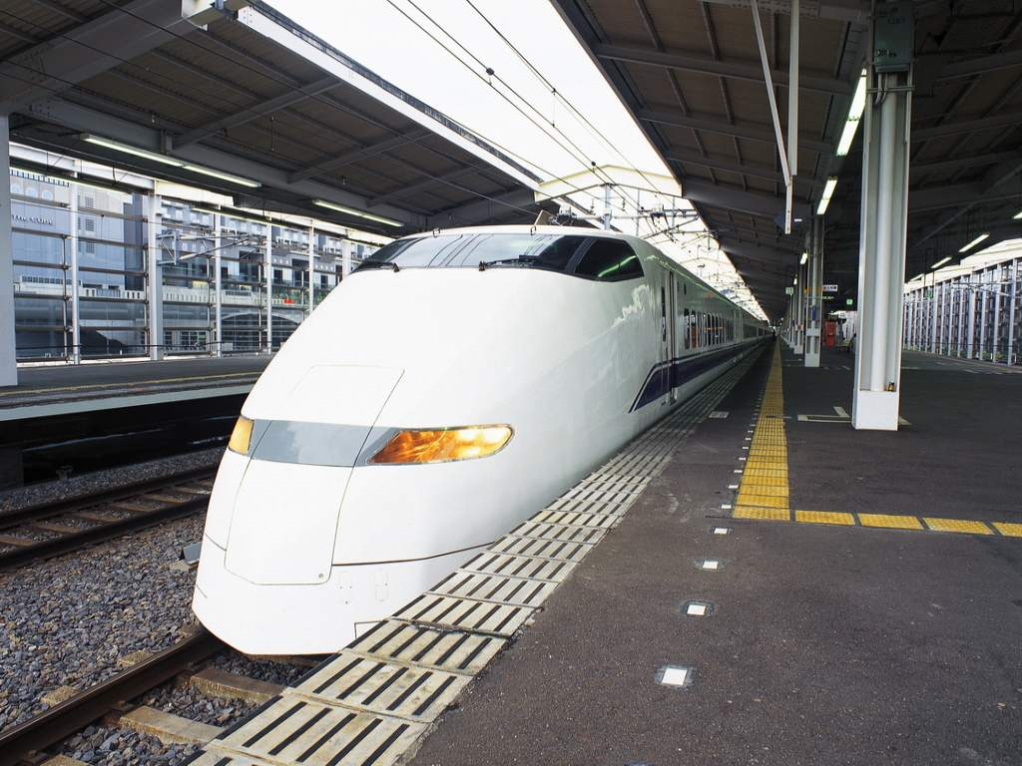

Slide 22

听读课文，边听边想：
你听懂了什么？

Slide 23
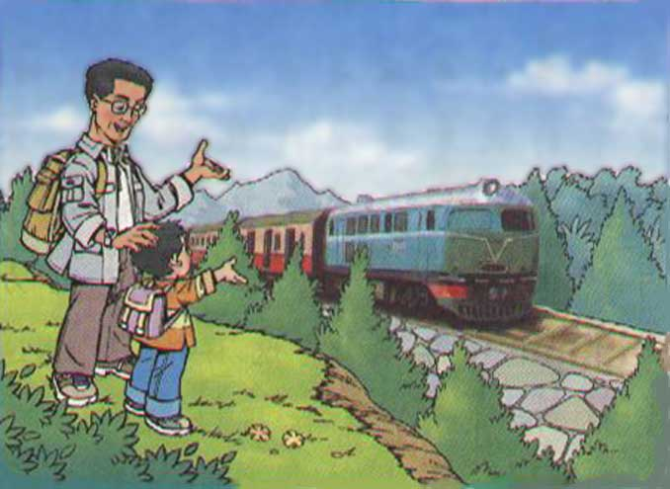
小明和爸爸去郊游。他们看到一列火车飞驰而过。

Slide 24
小明和爸爸去郊游。他们看到一列火车飞驰而过。

Slide 25
小明和爸爸去郊游。他们看到一列火车飞驰而过。
http://you.video.sina.com.cn/b/9094423-1323652160.html

Slide 26

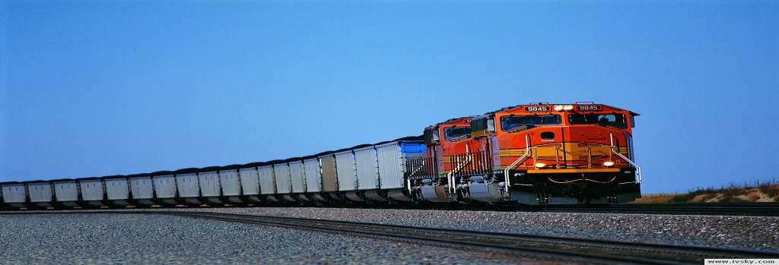
这么长的火车车厢，一节连着一节，靠什么带动呢？小明感到很奇怪。爸爸鼓励他自己弄明白。

Slide 27
小明查了好几本书。原来，一节一节的车厢是由机车带动的。最早的机车是蒸汽机车。后来，人们把内燃机装到火车上，制成了内燃机车。再后来，又发明了电力火车、磁悬浮火车。这样的火车速度快，污染小，真称得上是“绿色环保型”火车了。

Slide 28
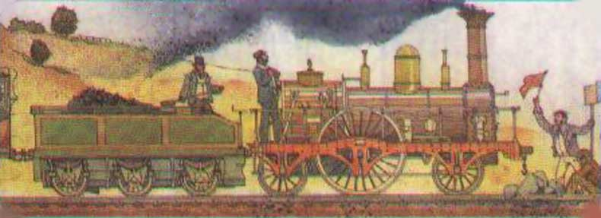
蒸汽机车
它烧煤炭，从上面的烟囱冒出浓重的黑烟。

Slide 29

小明查了好几本书。原来，一节一节的车厢是由机车带动的。最早的机车是蒸汽机车。后来，人们把内燃机装到火车上，制成了内燃机车。再后来，又发明了电力火车、磁悬浮火车。这样的火车速度快，污染小，真称得上是“绿色环保型”火车了。

Slide 30
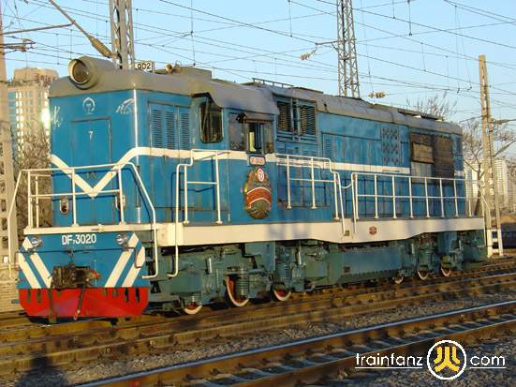
内燃机车
它烧汽油、柴油或煤气，不会产生多少烟。

Slide 31
小明查了好几本书。原来，一节一节的车厢是由机车带动的。最早的机车是蒸汽机车。后来，人们把内燃机装到火车上，制成了内燃机车。再后来，又发明了电力火车、磁悬浮火车。这样的火车速度快，污染小，真称得上是“绿色环保型”火车了。

Slide 32
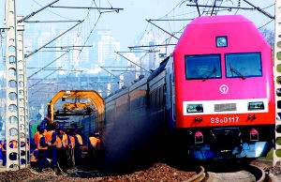
电力机车
电力机车的车顶上有两根电线。它行驶时，下面靠两根铁轨，上面靠两根电线提供能量。

Slide 33
小明查了好几本书。原来，一节一节的车厢是由机车带动的。最早的机车是蒸汽机车。后来，人们把内燃机装到火车上，制成了内燃机车。再后来，又发明了电力火车、磁悬浮火车。这样的火车速度快，污染小，真称得上是“绿色环保型”火车了。

Slide 34
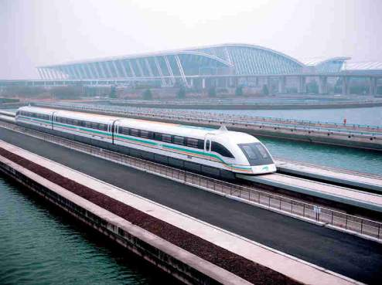
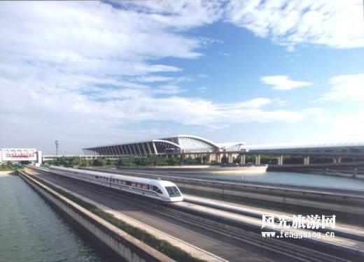
磁悬浮机车
当今世界上最先进的火车，速度快，接近普通飞机。这种火车只有中间一根铁轨，最特别的是它是浮在轨道上的。它在日本、德国常见，我国在研究制造中。
http://tele.lbx777.com/yw0002/x_hcdgs/xgzs01.htm

Slide 35
爸爸告诉小明，我国的火车不断提速。现在从北京到上海，可以夕发朝至。
晚上
出发
早上
到
夕发朝至：晚上出发早上到。

